Slide 1
WLF(Weight less fat) システム構成
Aチーム 木村
長谷川
後藤
小椋

Slide 2




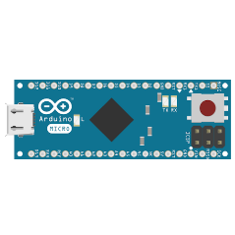

システム構成
ユーザー
サーバー,DB
サービス利用
PC
サービス要求
サービス提供
持って歩く
運動データ送信
Ruby on Rails
SQLite
FireFox
C#常駐ソフト
:歩数計測器との接続管理
HTTP POST Request
歩数測定器
Arduino micro
歩数記録送信
USBシリアル通信
ポート:COM2
SPI通信
加速度センサ

Slide 3
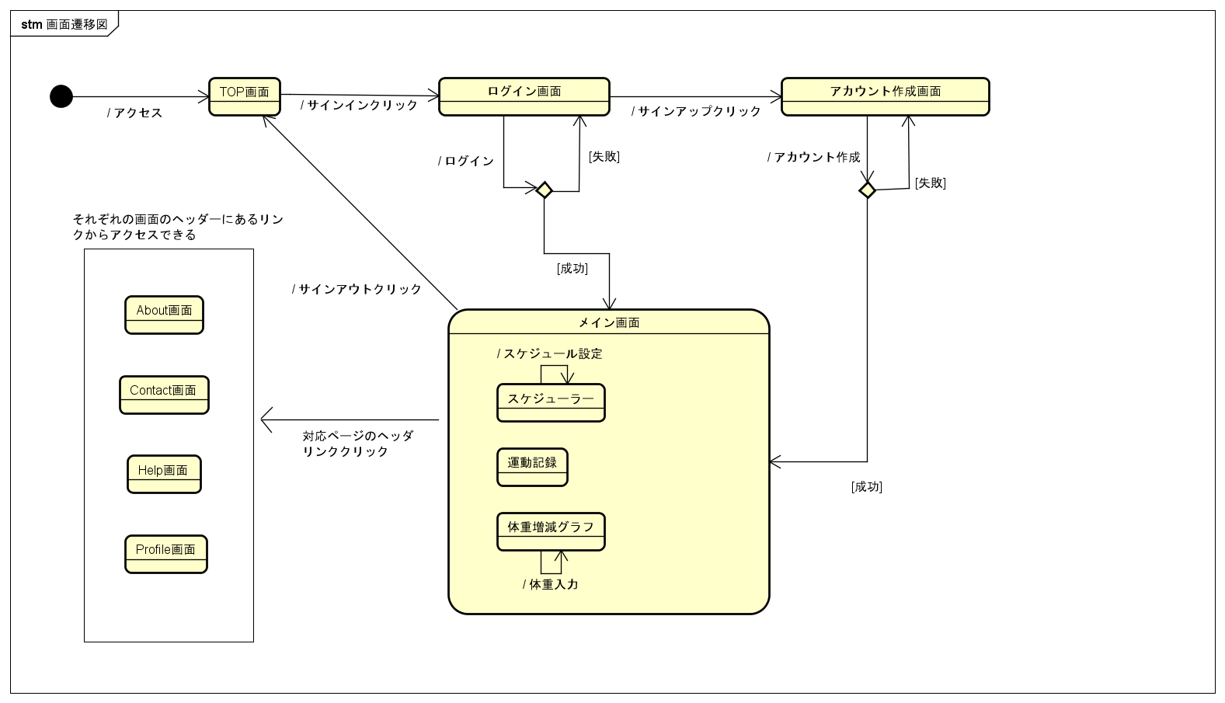
画面構成

Slide 4
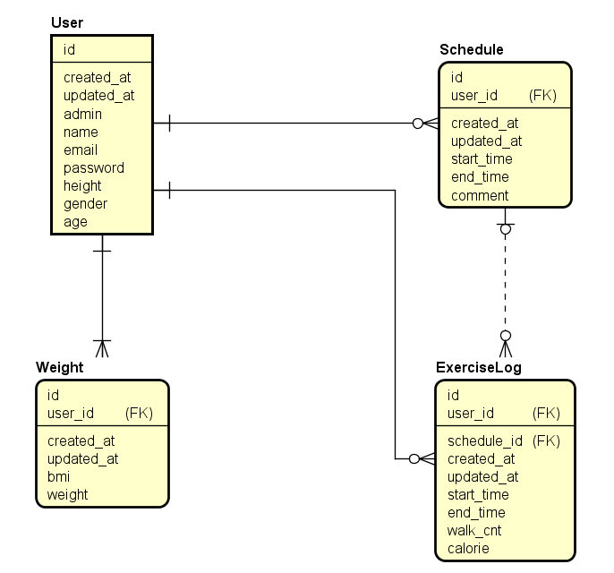
データベース構成
User：ユーザー情報
Weight：体重 ユーザーの時系列体重データを記録
Schedule：運動スケジュールを記録
ExerciseLog：運動した記録を保存

